Slide 1

Promise
演讲人：孟庆和
追梦课堂 临汾首家专业的web前端培训机构 www.zmclass.com

Slide 2
目录
1. 认识ajax
2. 如何使用ajax 创建异步请求

Slide 3
01
回调
追梦课堂 临汾首家专业的web前端培训机构 www.zmclass.com

Slide 4
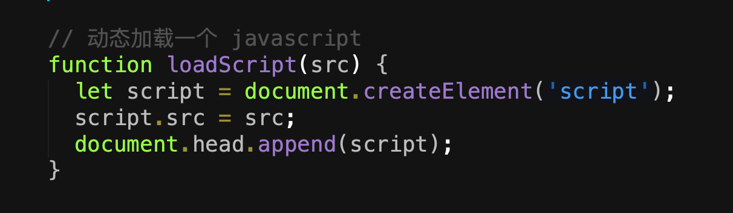
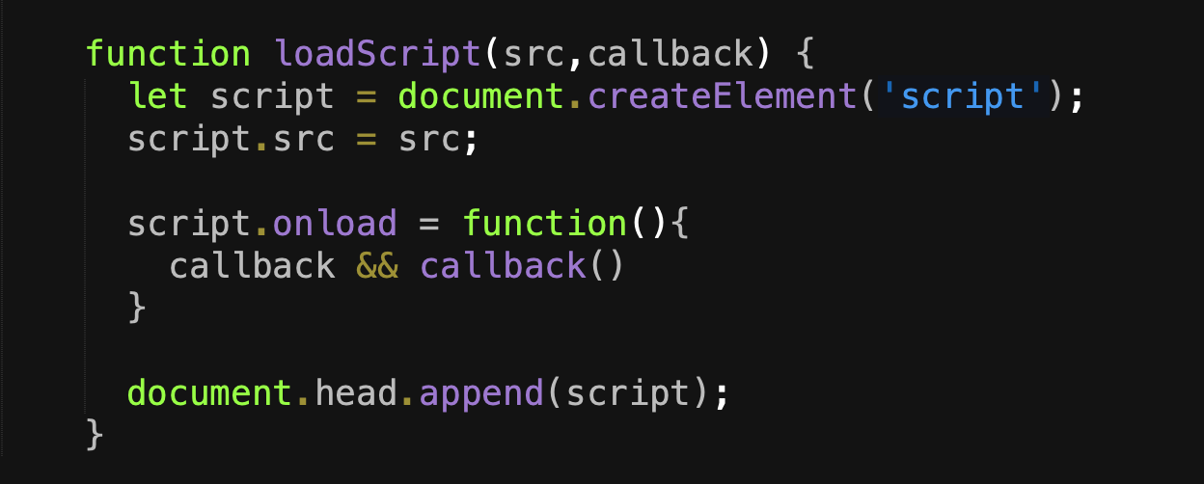
回调
基于回调”的异步编程风格

Slide 5
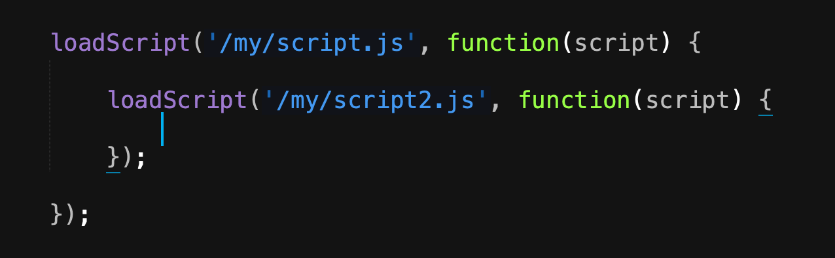
回调种的回调
如果我们加载2个脚本，第二个脚本依赖于 第1个脚本

Slide 6
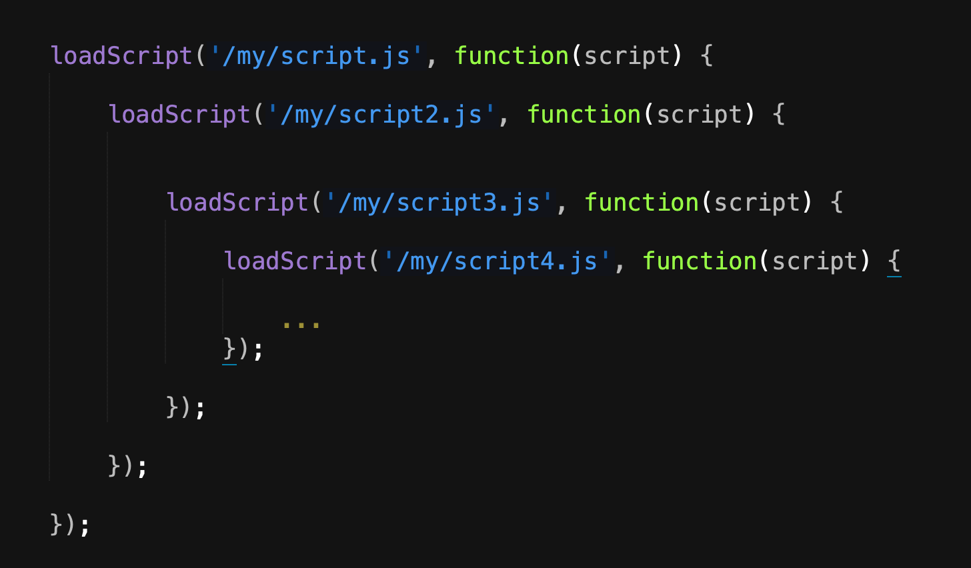
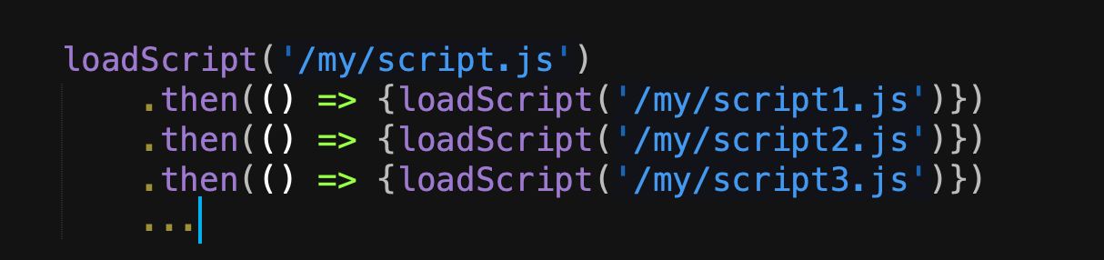
回调金字塔（回调地狱）
使我们的代码变的难以维护 和 理解
promise让我们的异步代码变的干净和直观
在es2015发布之前，便早有 Promise/A 和 Promise/A+的概念
es2015的promise标准来自于 Promise/A+的标准，
promise使异步编程变的井然有序

Slide 7
02
promise
追梦课堂 临汾首家专业的web前端培训机构 www.zmclass.com

Slide 8
promise
基本语法
当promise创建时，传递给Promise的回调函数会被自动调用，返回一个结果
promise 对象有内部属性：
- state:最初是 “pending”，当请求完成时为 “fulfilled” 否则为“rejected”，
- result :一个任意值，最初是 undefined。
当回调函数完成任务时，应该调用
resolve(value) —— 任务已经完成 (将 state 设置为 “fulfilled"，result 赋值为 value)
promise不会接受任何状态的改变
reject(error) —— 有错误发生 (将 state 设置为 “rejected”，result赋值为 error)
一旦进入失败状态，将无法再改变

Slide 9
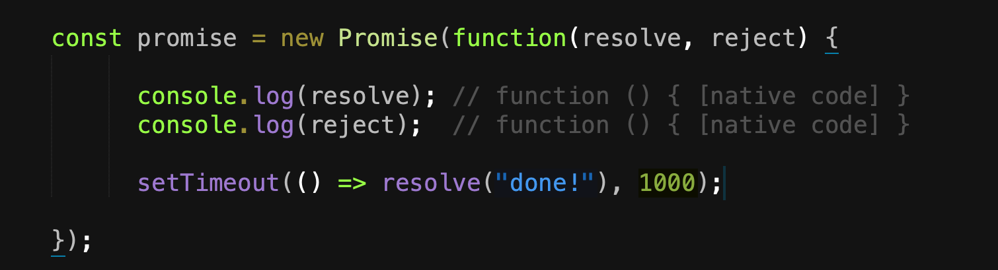
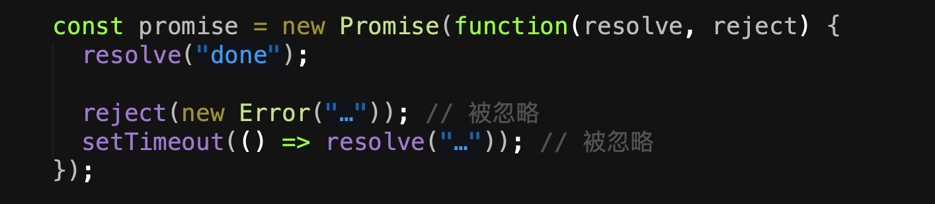
promise
promise任务只有一个结果或者一个错误，（对 resolve 和 reject 的深层调用都会被忽略：）

Slide 10
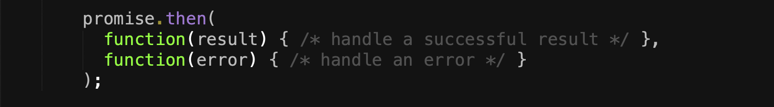
处理promise的状态
promise有2个处理对象状态变化的方法
- promise.then(onfulfilled[,onRejected])
- 处理 promise的成功状态，并接受返回值。也可以处理 失败状态并处理失败的原因（可选）
- promise.catch(onRejected) 处理 失败状态并处理失败的原因

Slide 11
处理promise的状态
如果我们只需要处理成功的情况，那么我们只为 .then 提供一个参数
如果我们只需要处理错误的情况，那么我们可以对它使用 .then(null, function) 或promise.catch(function)

Slide 12
eg
重新改造 loadScript
编写函数 delay(ms)

Slide 13
Promises 链
如果 onFulfilled 或 onRejected 中返回的值 是一个 promise对象，则该promise对象会被加入到Promise的处理链种
如果 onFulfilled 或 onRejected 中返回的值 并不是一个 promise对象，则会返回一个已经进入成功状态的promise对象
如果 onFulfilled 或 onRejected 中 因为 throw语句而抛出一个错误err。，则会返回一个进入失败状态的promise对象
如果Promise对象链中，某一环节出错，Promise 对象链 会从出错的环节，不断向下传递，直到出现 Promise对象对错误进行处理

Slide 14
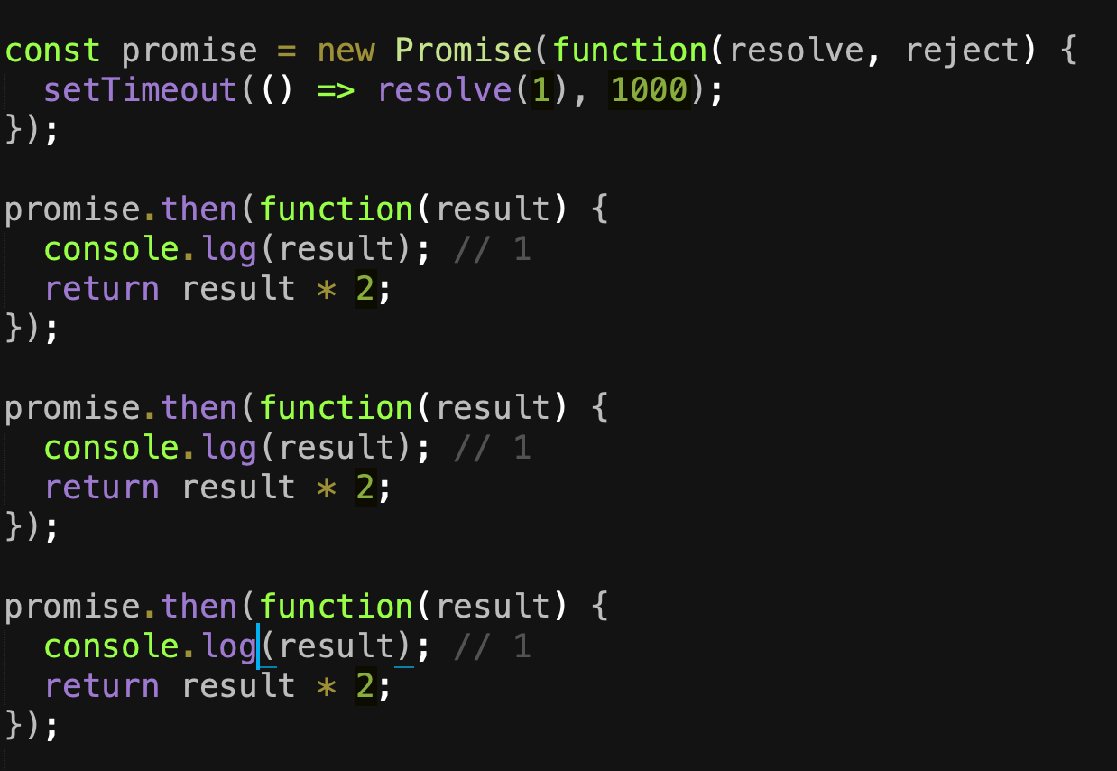
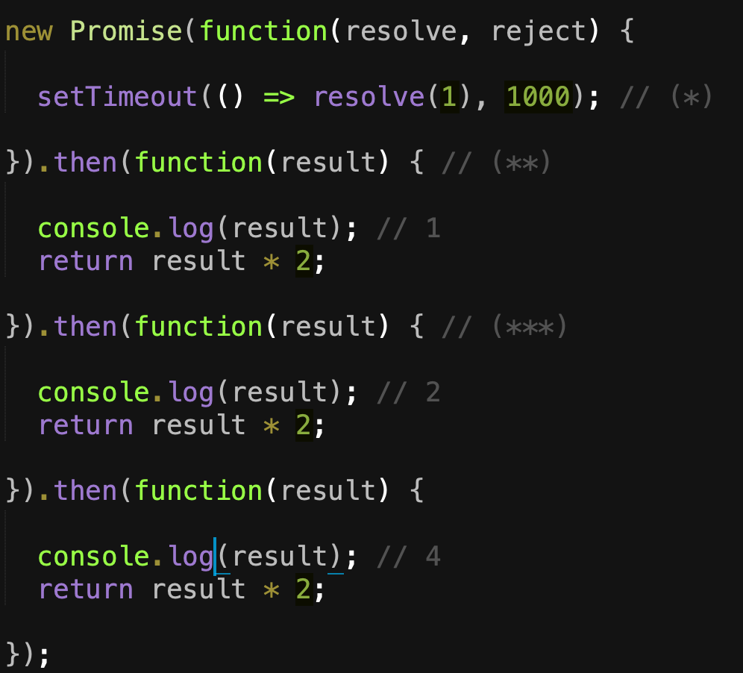
eg
新手常犯的错误，这不是promise链
我们这里所做的仅仅是将几个处理程序（handler）添加到一个 promise 上。它们之间并不会互相传递数据，相反，它们之间彼此独立运行处理程序。

Slide 15

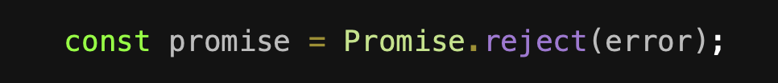
Promises api
在 Promise 类中，有 5 种静态方法
- Promise.resolve 根据给定的 value 值返回 resolved promise。
- Promise.reject 根据给定的error 值返回 rejected promise。

Slide 16
Promises api
Promise.all 并行执行多个 promise，并等待所有 promise 准备就绪
任意的promise 状态为 reject，Promise.all 整个将会 reject， 所有的其他结果都会被忽略
Promise.allSettled(promises) （新方法） – 等待所有 promise resolve 或者 reject，并以对象形式返回它们结果数组：
- state：‘fulfilled’ 或 ‘rejected’
- value（如果 fulfilled）或 reason（如果 rejected）

Slide 17
Promises api
Promise.race 与 Promise.all 类似，它接受一个可迭代的 promise 集合，但是它只等待第一个完成（或者 error）而不会等待所有都完成，其结果/错误即为结果

Slide 18
Thanks！
追梦课堂临汾首家专业的web前端培训机构 www.zmclass.com

